Slide 1
RA8T2 外设使用指导
Carter liu 20251201

Slide 2
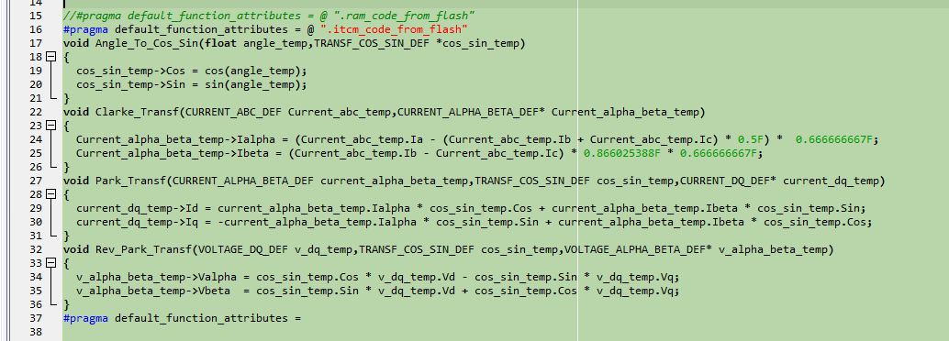
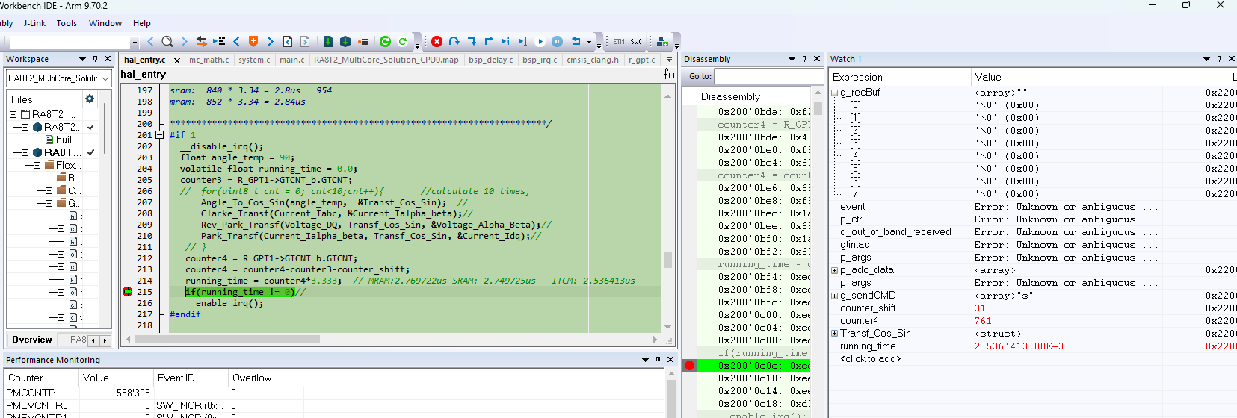
运算代码执行在itcm:
#pragma default_function_attributes = @ ".itcm_code_from_flash“
Func1();
Func2();
…
#pragma default_function_attributes =
计时方法：打开定时器GPT ch1, 先读一下定时器值，再读一下定时器值，再作差，得到两次读寄存器的延迟时间，记作counter_shift
在开始计算之前读一下定时器计数值，记作counter3,在结束计算后再读一下定时器计数值，得到counter4,那么执行计算的时间就是counter4-counter3-counter_shift, 每个时间单位是3.33ns(300Mhz GPT),得到running_time = 计时器值*3.33ns
执行时间：2.5us

Slide 3
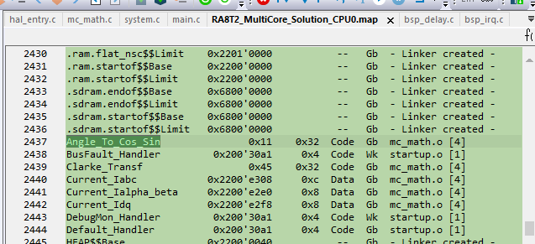
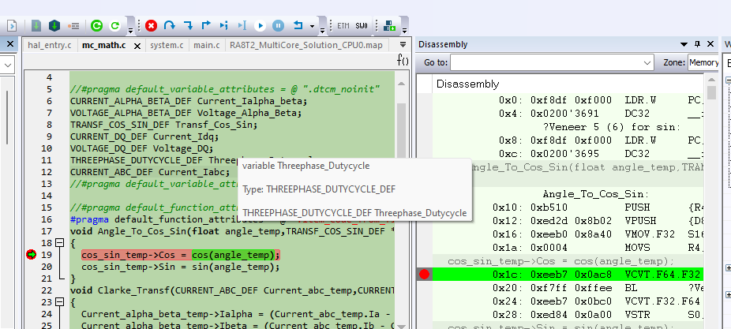
运算代码执行在itcm:
验证代码是跑在itcm上的：
Map文件中，函数地址被分配到了iTCM 区域
执行时候看，执行在map对应的地址位置

Slide 4
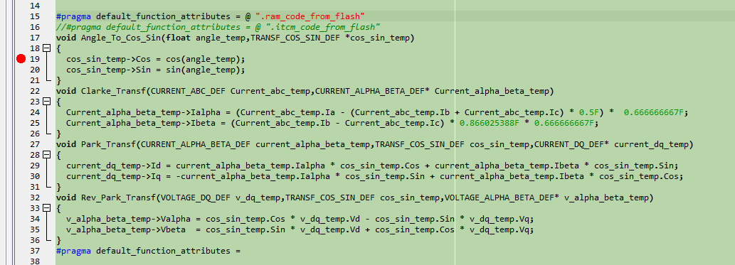
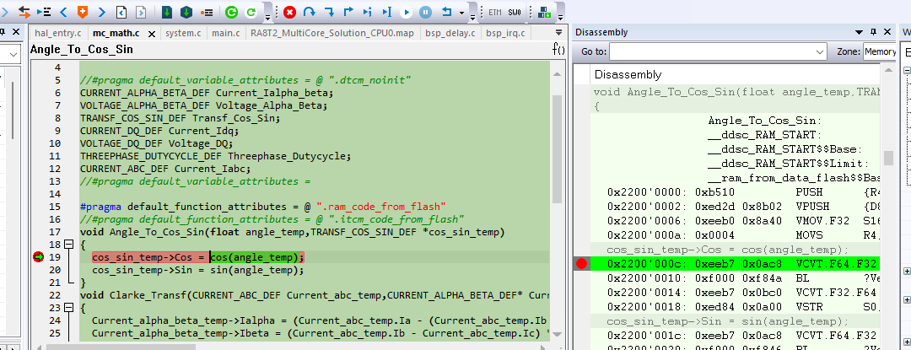
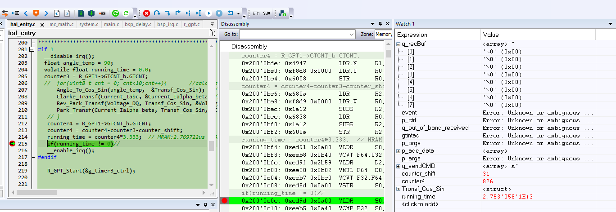
运算代码执行在sram
#pragma default_function_attributes = @ ".ram_code_from_flash“
Func1();
Func2();
…
#pragma default_function_attributes =
执行时间：2.75us

Slide 5
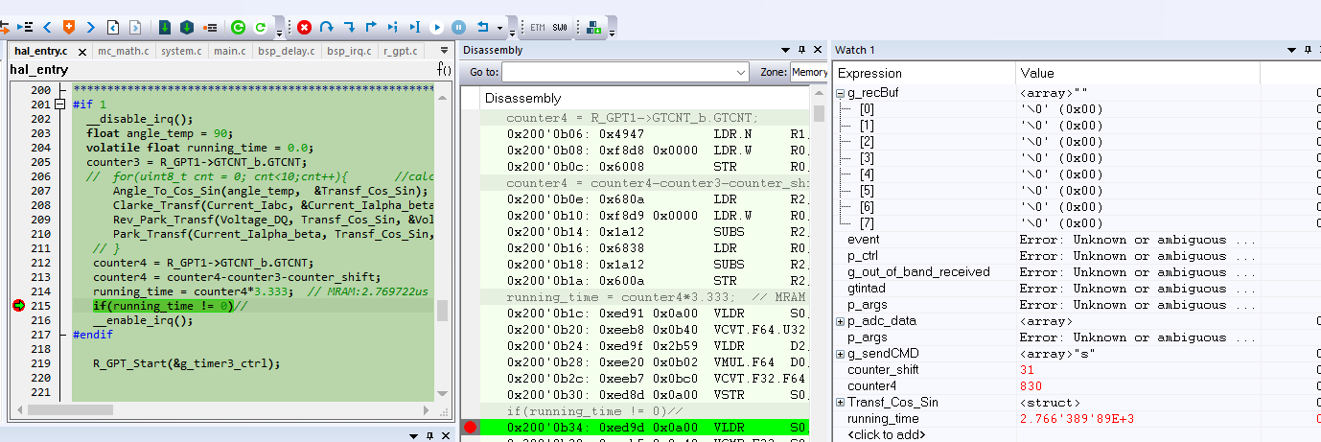
运算代码执行在MRAM
注释掉相关宏定义即可，即默认
Func1();
Func2();
…
执行时间2.766us

Slide 6
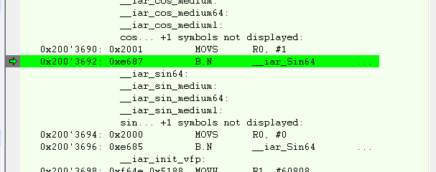
为何在itcm/sram/mram执行速度没有很大区别：因为主要是三角函数耗时较长，三角函数执行被编译器限制到了MRAM里，如下图可以看到：
若代码中没有math库函数，则执行在itcm的速度将会明显比sram/mram高很多，可以把关键代码放itcm

Slide 7
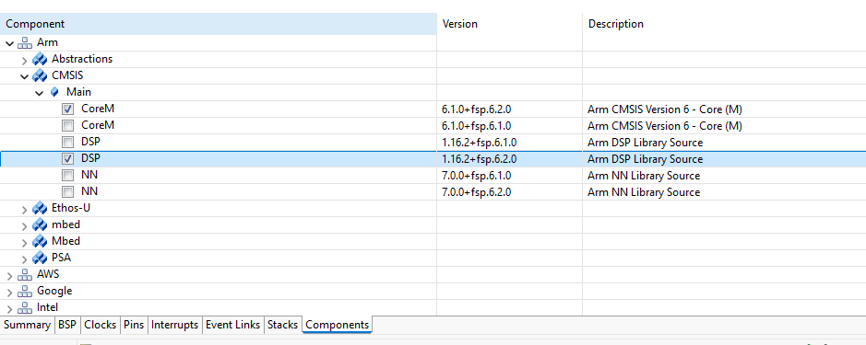

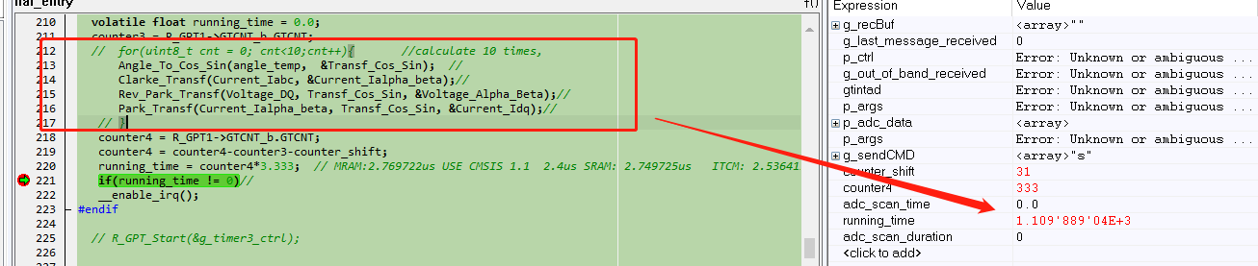
使用CMSIS-DSP库加速：
1. FSP加入DSP库
2. 替换math.h里相关函数
3. 检测执行时间，在mram中执行，时间缩短到原来的一半以内

Slide 8
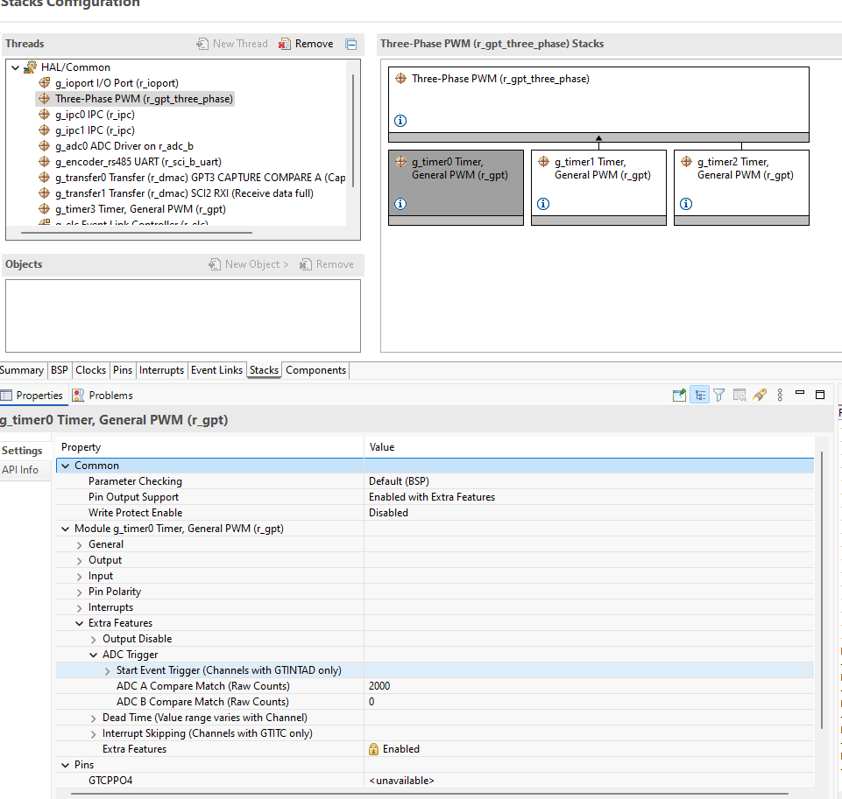
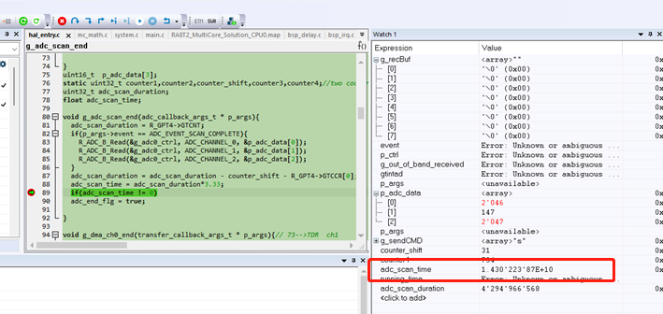
ADC外设
触发逻辑：
使用GPT发波单元的一个通道的比较器触发，该比较器是专门做ADC触发使用的，将需要采样触发的时间写入比较器即可
ADC配置Unit 0 的ch0 1 2，从启动触发到进入中断拿数据的耗时为1.4us左右。

Slide 9
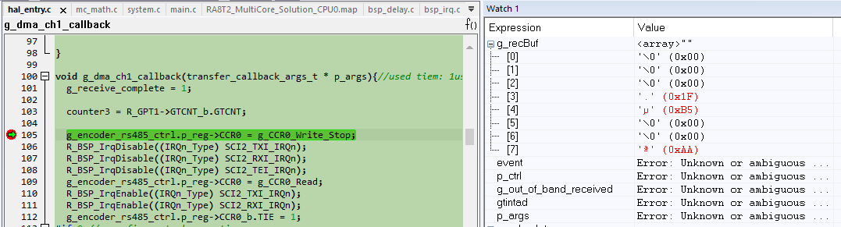
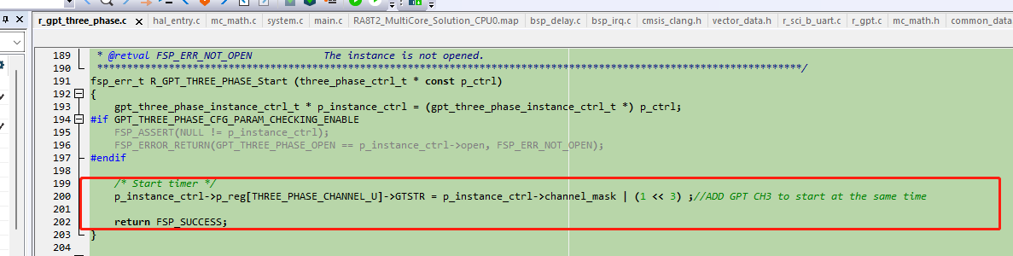
串口自动读取编码器：
触发逻辑：
使用GPT通道3比较匹配A进行触发，在比较匹配值里设定需要触发的位置，并在代码中同时启动GPT和三相发波单元，保证两者是完全同步的。GPT ch3也设定为与载频相同的周期。注意触发序列为：
GPT ch3 → DMA ch0 → UART TDR自动发送0x73到编码器
UART RDR → DMA ch2 → g_recBuf自动读取到位置信息

Slide 10
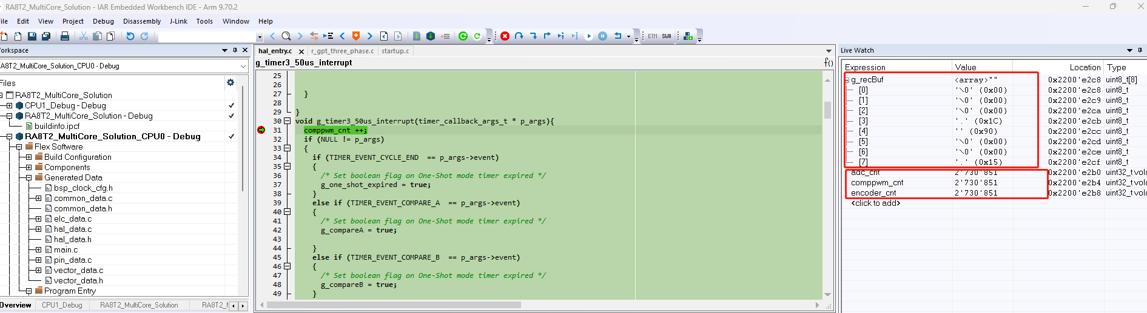
设置三个变量，观测PWM, ADC, 编码器是否同步：
volatile uint32_t adc_cnt = 0;
volatile uint32_t comppwm_cnt = 0 ;
volatile uint32_t encoder_cnt = 0;

Slide 11
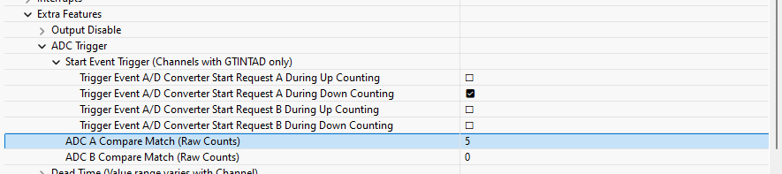
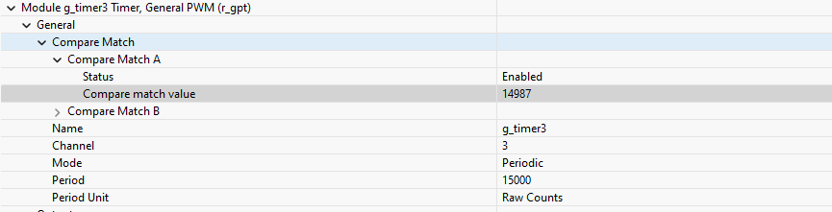
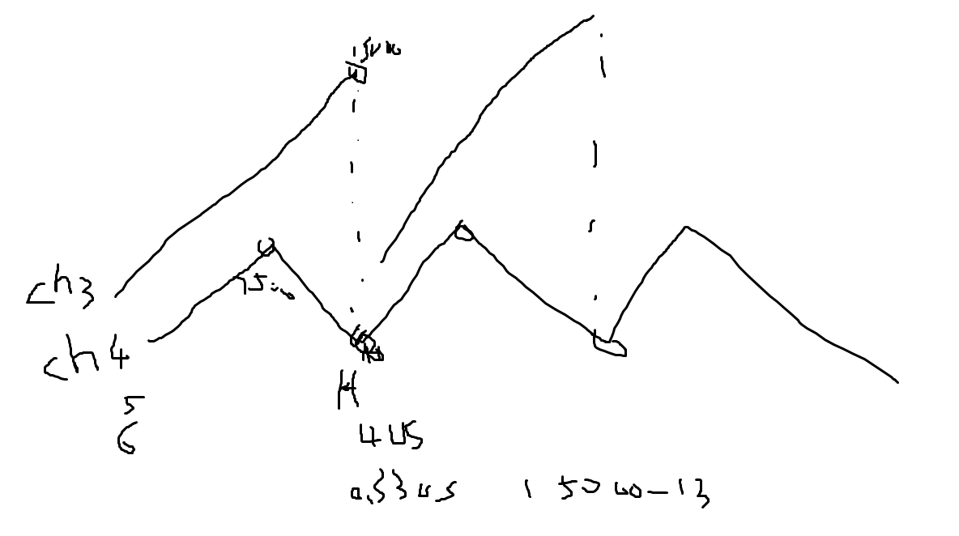
AD触发位置： 减计数的5，即到达波谷前 5 * 0.333us = 1.6us处
编码器读取触发位置： 比较匹配值14987，即到达波谷前 13 * 0.333us = 4us处.此处是提前4us发送0x73读取波谷时刻的位置信息

Slide 12
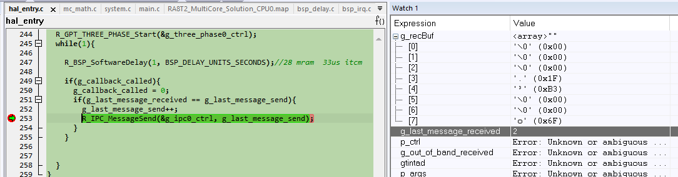
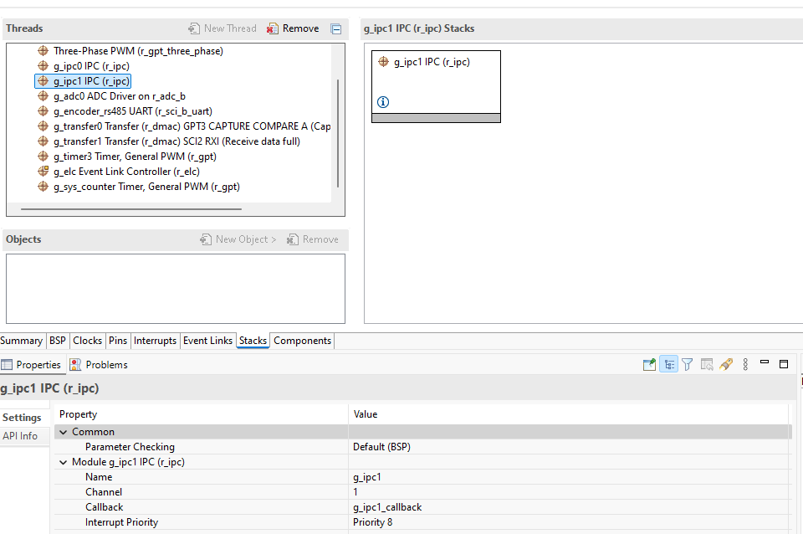
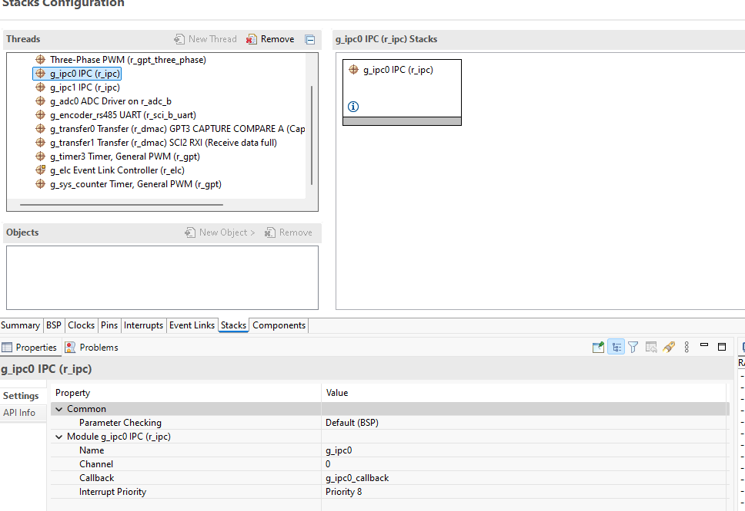
IPC双核数据交互：
触发逻辑：
双核均初始化IPC模块，一个是收，一个是发
初始化IPC模块，加入测试代码
R_IPC_Open(&g_ipc0_ctrl, &g_ipc0_cfg);//0: receive data from core 0
R_IPC_Open(&g_ipc1_ctrl, &g_ipc1_cfg);//1: send data yo core 0
R_IPC_MessageSend(&g_ipc0_ctrl, g_last_message_send);

Slide 13
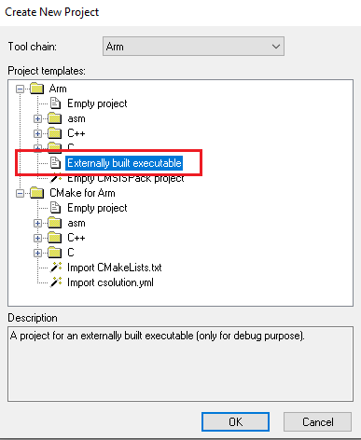
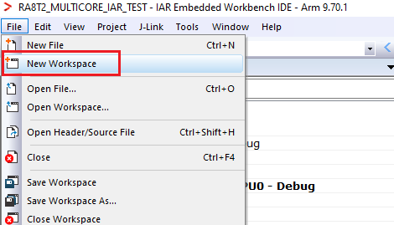
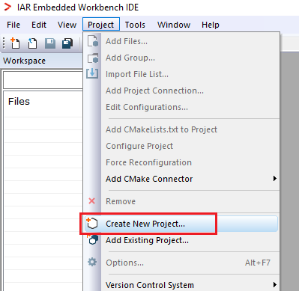
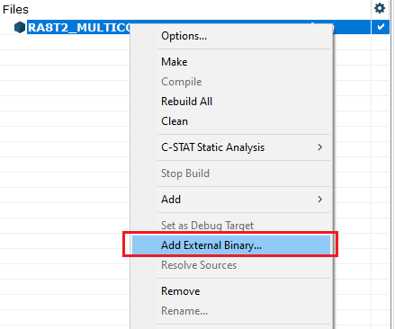
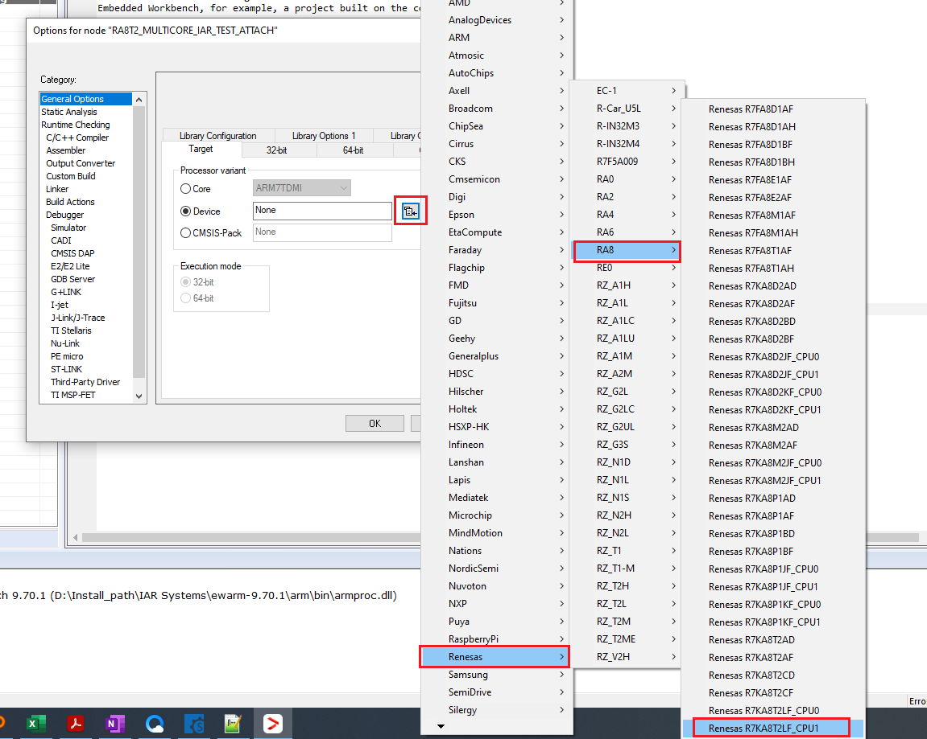
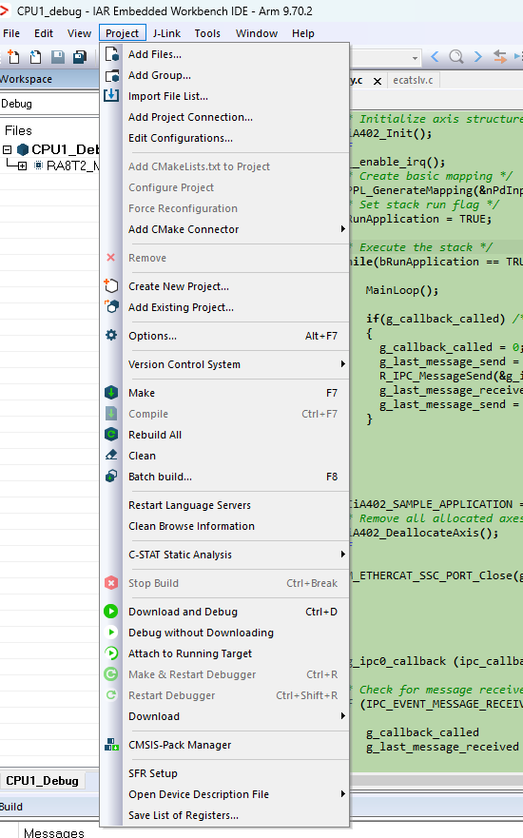
双核调试：
新建workspace，创建新的工程
创建新的工程
工程命名为CPU1_debug
添加CPU1工程编译后out文件
配置选择device
3
1-1
1-2
5
4

Slide 14
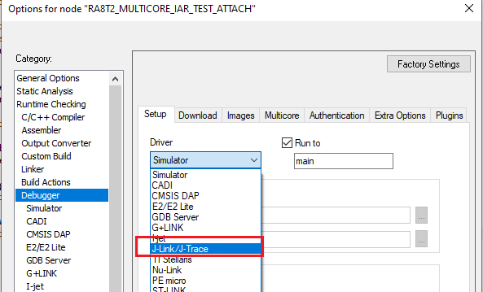
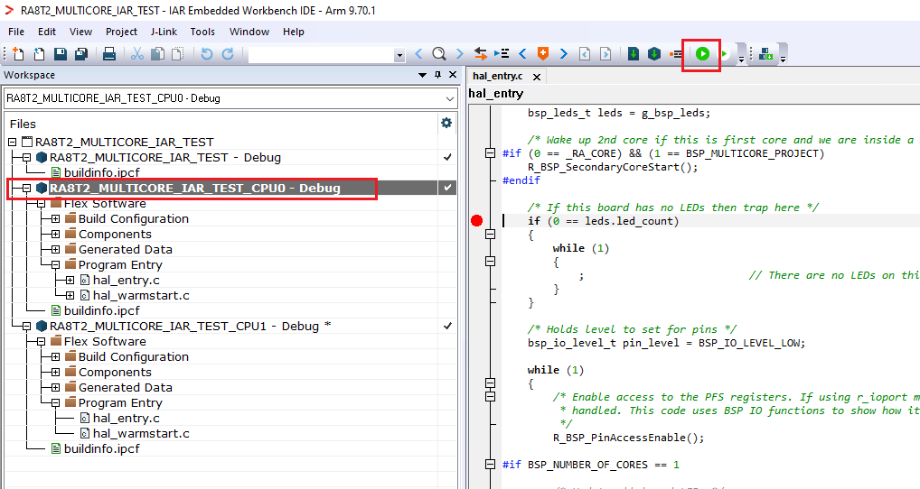
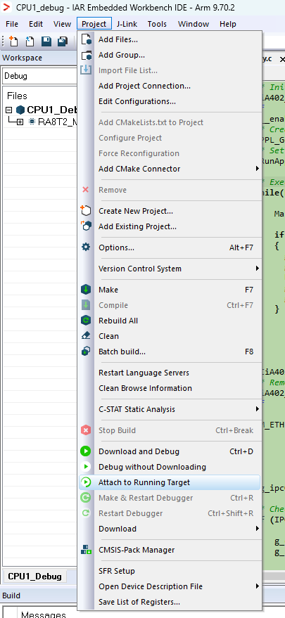
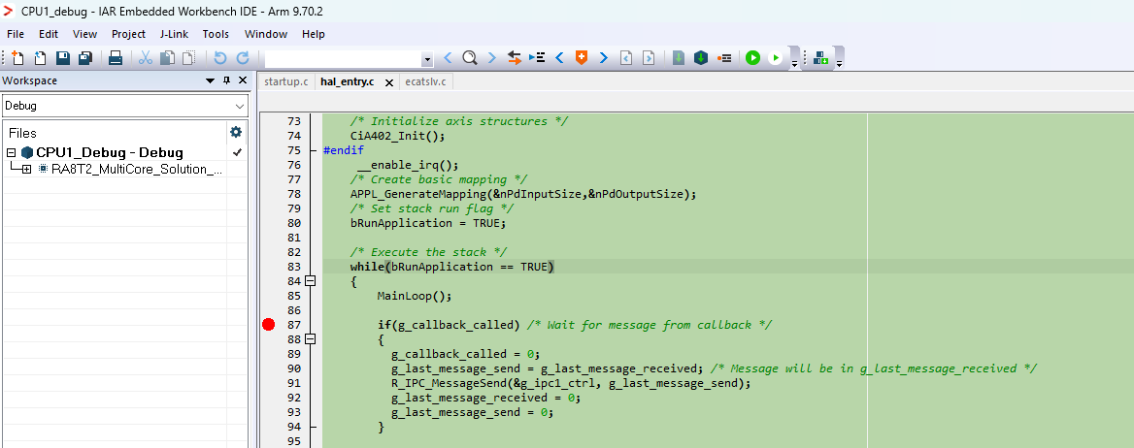
5. 配置选择Jlink
6. CPU0启动调试
7. 对CPU1启动调试，点击Attach to Running Target 或者使用下载按钮启动
8. 通过对CPU0和CPU1设置断点，可以观察到一旦CPU1代码调用了R_BSP_SecondaryCoreStart()函数，CPU1工程将会启动运行代码跳到断点处
6
5
8

Slide 15
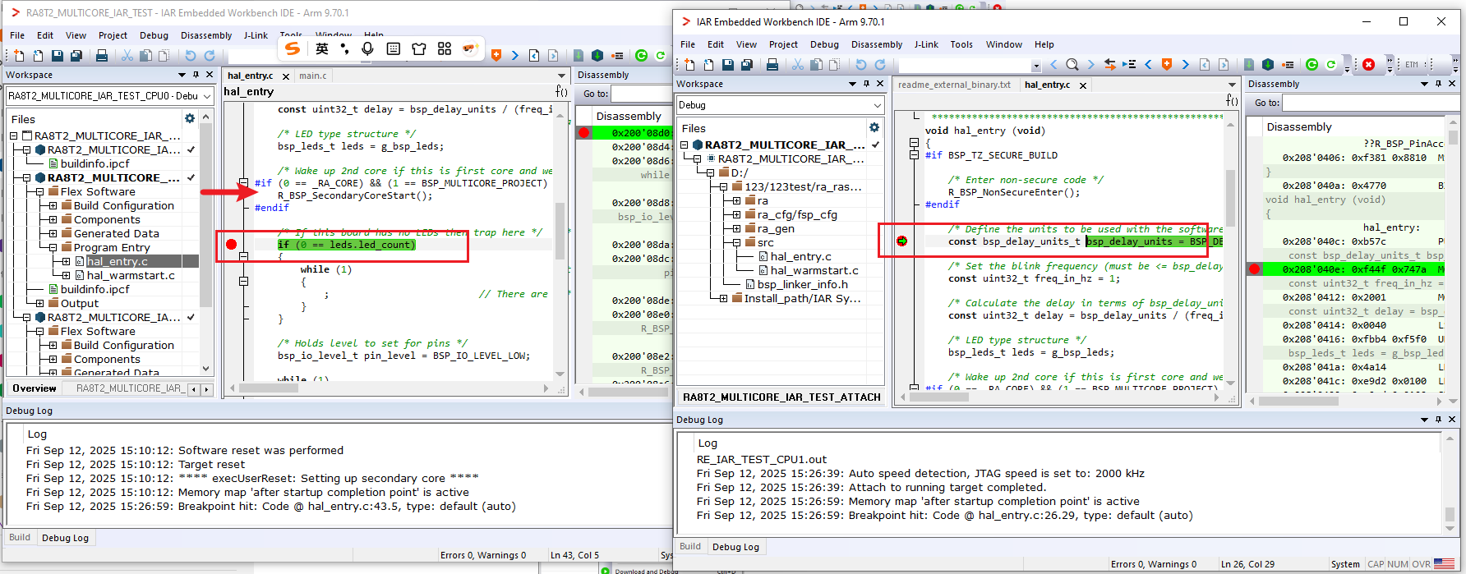
双核运行调试界面截图

